Slide 1
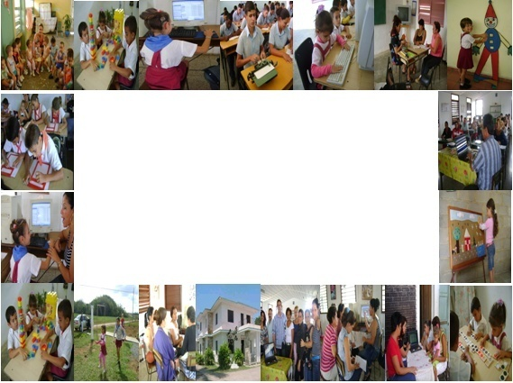


Bienvenidos al curso de la maestría:
Labor educativa del docente en la atención a la diversidad

Slide 2

Presentación del curso
que se inicia
Universidad de Artemisa
CURSO OBLIGATORIO: LA LABOR EDUCATIVA DEL DOCENTE EN LA ATENCIÓN A LA DIVERSIDAD Créditos: 2 horas: 96 (24 presenciales)
Objetivos específicos
Fundamentar teóricamente la atención integral a los educandos con necesidades educativas especiales incluidos en cada uno de los niveles educativos del SNE.
Elaborar estrategia de respuesta educativa para los educandos con NEE asociadas, o no, a discapacidades, sus familias y la comunidad.

Slide 3
SISTEMA DE CONOCIMIENTOS
Universidad de Artemisa
Tema 1: Generalidades. Una mirada a la inclusión educativa desde el tercer perfeccionamiento educacional
Tema 2: Atención educativa a educandos con dificultades en el aprendizaje
Tema 3: Atención educativa a educandos con manifestaciones inadecuadas del comportamiento
Tema 4: El Diseño Universal del Aprendizaje

Slide 4

Bibliografía
Universidad de Artemisa
Bell, R. (1995). Prevención, corrección, compensación e integración: actualidad y perspectiva de la atención a los niños con n.e.e. en Cuba. La Habana, Cuba:
MINED.
Caballero, E. (Compilación). (2002). Diagnóstico y diversidad. La Habana, Cuba: Editorial Pueblo y Educación.
UNESCO. Educación Científica para Todos y Educación Ambiental. Recuperado el 11 de septiembre de 2016 en: http://www.unesco.cl/educacion-cientifica-para-todos-y-educacion-ambiental/
llán N. (2001). ¿Por qué ahora la atención a la diversidad? En: Bell R, Musibay I.Pedagogía y Diversidad. La Habana, Cuba: Casa Editora Abril. Educación.
López, R.(2000). Educación de alumnos con necesidades educativas especiales. Fundamentos y actualidad. La Habana, Cuba: Editorial Pueblo yEducación.
Warnock, H. M. (1978). Necesidades educativas especiales. “Informe del Comité de Investigación
sobre la Educación de Niños y Jóvenes Deficientes“. En: Revista de Educación, (Número extraordinario)

Slide 5
Evaluación
Universidad de Artemisa
La evaluación se realizará de forma sistemática y continua. Se brindará especial atención a la participación activa y protagónica de los cursistas en los debates, reflexiones e intercambios de saberes, experiencias y vivencias sobre la base de los estudios independientes orientados.
La evaluación final se realizará a través de elaboración de una caracterización grupal y a partir de esta modelar una clase que evidencie los siguientes aspectos:
Métodos empleados en la atención educativa a la diversidad
Recursos didácticos empleados para la atención educativa a la diversidad
Atención a las diferencias individuales teniendo en cuenta la diversidad
Actividades docentes en función de la atención educativa a la diversidad

Slide 6


Tema 1: Generalidades. Una mirada a la inclusión educativa desde el tercer perfeccionamiento educacional
DR. C. NICOLAI MARTÍNEZ CAMBÓN
Email: nicolai@uart.edu.cu

Slide 7
OBJETIVOS
Universidad de Artemisa
Identificar los cambios y desafíos en la atención educativa de los educandos con NEE asociado o no a una discapacidad a partir de la reconceptualización de la Educación Especial.
Valorar los retos y perspectivas de la inclusión educativa en el contexto actual de la educación cubana.

Slide 8
Sumario
Universidad de Artemisa
El surgimiento de la inclusión, concepto pedagógico de inclusión educativa.
La inclusión educativa y la Educación Especial en Cuba. Problemas que enfrentan las prácticas educativas en su mirada hacia la inclusión educativa.
La atención educativa, definición. Características fundamentales. Problemas que se enfrentan en la práctica educativa desde un enfoque preventivo a los educandos con diferentes variabilidad en el desarrollo .

Slide 9
¿CÓMO SURGE LA INCLUSIÓN?
Universidad de Artemisa

Slide 10
Universidad de Artemisa
El origen de la idea de inclusión se sitúa en el foro internacional de la UNESCO que ha marcado pautas en el campo educativo en el evento celebrado en Jomtien en 1990 en Tailandia, donde se promovió la idea de una Educación para Todos, que ofreciera satisfacción de las necesidades básicas de aprendizaje al tiempo que desarrollara el bienestar individual y social de todas las personas dentro del sistema de educación formal.

Slide 11
Universidad de Artemisa
En la Conferencia Internacional de 1994 que concluye con la llamada Declaración de «Salamanca», se produce una amplia adscripción a esta idea entre los delegados y se pone énfasis la urgencia de impartir la enseñanza a todos los niños, jóvenes y adultos, con y sin necesidades educativas especiales dentro un mismo sistema común de educación. La resolución de Salamanca generaliza la inclusión como principio central que ha de guiar la política y la práctica de la construcción de una EDUCACIÓN PARA TODOS.

Slide 12
Índice de Inclusión
Se trata de la obra en inglés de Tony Booth y MelAinscow “Indexfor Inclusion” publicado en Marzo del año 2000 en el Reino Unido por el Centro de Estudios para la Educación Inclusiva
Es una iniciativa que nace para proveer de herramientas sistemáticas que faciliten el proceso de cambio en las escuelas hacia la inclusión.
Es un instrumento diseñado con el objetivo de que las instituciones hagan un proceso interno de evaluación que les permita promover propuestas para la mejora de la educación en su centro.
Instrumento extremadamente poderoso para el proceso de investigación y de desarrollo.
Notes:
asumido como proceso de evaluación interno que le permita, a cada institución educativa, promover propuestas para la mejora de la educación

Slide 13
Objetivo del Índice de Inclusión
Contribuir al desarrollo de escuelas más inclusivas, en las que todos los educandos se eduquen, respondiendo a las necesidades específicas de cada uno.

Slide 14
ÍNDICE DE INCLUSIÓN
Universidad de Artemisa
En él se presentan tres dimensiones para orientar la reflexión hacia los cambios que se deberían llevar a cabo en las instituciones: culturas, políticas y prácticas inclusivas.

Slide 15
ÍNDICE DE INCLUSIÓN
Universidad de Artemisa
La cultura, (Construir comunidad, establecer valores inclusivos)
Las políticas (escuela para todos, organizar el apoyo para atender a la diversidad)
Las prácticas (Monitorear el aprendizaje y movilizar recursos)
.

Slide 16
ÍNDICE DE INCLUSIÓN
Universidad de Artemisa
Todas las instituciones de la comunidad están involucradas con el centro. (cultura)
Existe colaboración entre el profesorado y las familias.
El profesorado intenta eliminar todas las barreras para el aprendizaje y la participación en el centro.
Las actividades de desarrollo profesional del profesorado les ayudan a dar respuestas a la diversidad del alumnado.

Slide 17

Antecedentes en el ámbito internacional
AGENDA DE DESARROLLO SOSTENIBLE 2030
Fue aprobada en septiembre del 2015 por la Asamblea General de las Naciones Unidas

Slide 18
Garantizar una educación inclusiva, equitativa y de calidad y promover oportunidades de aprendizaje durante toda la vida para todos.
ODS 4

Slide 19

Agenda 2030 para la Educación
La agenda para la educación asigna al ODS 4, siete metas y tres medios de aplicación.
Medios de aplicación
a) Construir y adecuar instalaciones escolares que respondan a las necesidades de los niños y las personas discapacitadas y tengan en cuenta las cuestiones de género, y que ofrezcan entornos de aprendizaje seguros, no violentos, inclusivos y eficaces para todos

Slide 20
Asumir la Agenda 2030 y el Índice de Inclusión
Coloca a la comunidad científica ante :
Un desafío para direccionar y fortalecer la actividad científica.
La transformación del sistema educativo cubano de lo que es ejemplo el tercer momento del perfeccionamiento .
Tomar el camino científico para mejorar la calidad de la educación.
Trabajar con el Índice de inclusión como herramienta para alcanzar las metas que demanda la Agenda 2030.

Slide 21

¿QUÉ ES INCLUSIÓN?
Universidad de Artemisa

Slide 22
INCLUSIÓN
Universidad de Artemisa
“ La cuestión de la inclusión no es de qué modo se puede insertar un grupo relativamente pequeño de alumnos en el entorno de la enseñanza general, sino cómo se pueden eliminar o aminorar las barreras que impiden el aprendizaje de todos los estudiantes y cómo se puede mejorar el aprendizaje e incrementar la participación de estos.”
( Vayrynen , 2001)

Slide 23
INCLUSIÓN
Universidad de Artemisa
Se asume así que cada persona difiere de otra en una gran variedad de formas y que por eso las diferencias individuales deben ser vistas como una de las múltiples características de las personas. Por lo tanto, inclusión total significaría la apuesta por una escuela que acoge la diversidad general, sin exclusión alguna, ni por motivos relativos a la discriminación entre distintos tipos de necesidades, ni por motivos relativos a las posibilidades que ofrece la escuela. La inclusión comienza aceptando las diferencias, celebrando la diversidad y promoviendo el trato equitativo de cada educando.

Slide 24
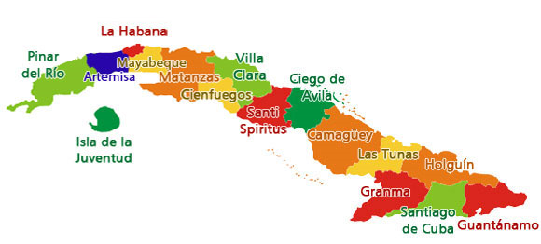
Universidad de Artemisa
¿ QUÉ POSTURA SE ASUME EN EL CONTEXTO CUBANO?

Slide 25
El proyecto social cubano desde su plataforma política y su proyección social
Universidad de Artemisa
inclusivo por naturaleza
se entiende como el derecho a una educación de calidad
equitativa y de calidad,
accesible para todos
educación gratuita

Slide 26
CONSTITUCIÓN DE LA REPÚBLICA
Universidad de Artemisa
ARTÍCULO 40. La niñez y la juventud disfrutan de particular protección por parte del Estado y la sociedad.
Artículo 41. Todos los ciudadanos gozan de iguales derechos y están sujetos a iguales deberes.
Artículo 42. La discriminación por motivo de raza, sexo, origen nacional, creencias religiosas y cualquier otra lesiva a la dignidad humana está proscrita y es sancionada por la ley.

Slide 27
Legislaciones y políticas de Cuba
Convención de los Derechos del Niño
Ley de la Salud
Ley de Maternidad
Ley del Registro del Estado Civil
Código de la Familia
Código de la Niñez y la Juventud
Decreto Ley 76.
I. Derechos a la
Supervivencia
II. Derechos al
Desarrollo
Sistema Nacional de Salud “Ley de la Salud”
Sistema Nacional de Educación
Código Penal
Código de la Familia
Ley de la Salud
Código Penal
Decreto Ley 76
III. Derechos a la
Protección
Código de la Niñez y la Juventud
Sistemas, Programas y Proyectos de Educación, Cultura y Deporte
Organizaciones Infantiles.
IV. Derechos a la
Participación

Slide 28
Inclusión Educativa
Universidad de Artemisa
“ En Cuba es entendida como una concepción que reconoce el derecho a todos a una educación de calidad, independientemente de sus particularidades y características que condicionan las variabilidades en su desarrollo y que propicie su integración a la sociedad como individuos plenos en condiciones de poder disfrutar las posibilidades que ella ofrece y contribuir a su perfeccionamiento”
Borges, S. 2013

Slide 29
QUE SIGNIFICA CALIDAD
Universidad de Artemisa
Asequible a todos
Logra la participación de la familia.
Suscita la participación de todos los educandos tanto en
sus aprendizajes como en la vida de la institución .
Estimula y facilita la preparación de los
docentes para el alcance del mejor desempeño.
Facilita los recursos organizativos, metodológicos /
Didácticos ajustados las necesidades de cada alumno.

Slide 30
Universidad de Artemisa
¿QUÉ ES DIVERSIDAD ?

Slide 31
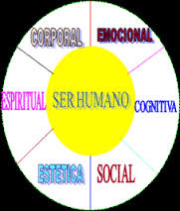
La diversidad
Universidad de Artemisa
Notes:
Impulsar nuevos significados a la diversidad

Slide 32
DIVERSIDAD
Universidad de Artemisa
La diversidad humana es un hecho real, objetivo, innegable e ineludible.
“Ser diferente es algo común, la diversidad es la norma”.
“Nadie es “anormal” por ser diferente, ya que, en rigor todos somos diferentes.
Las personas somos ante todo seres humanos. Llevamos rasgos que nos distinguen, que nos identifican como tales, aunque cada cual es diferente a los demás en muchos aspectos, e incluso cuando algunas personas sean notablemente diferentes a la mayoría.

Slide 33
La diversidad en el ámbito educativo
Universidad de Artemisa
Es necesario reconocer que las diferencias son una realidad incuestionable no solo de los educandos
Los docentes (maestros, profesores, especialistas, que difieren en ideas, actitudes y aptitudes , valores , preparación profesional y cultura general)
En los centros educativos, respecto a sus condiciones físico-ambientales, recursos, el entorno socio-familiar en que se circunscriben, el proyecto educativo, los tipos de respuesta educativa, entre otras, pues la lista sería ilimitada.

Slide 34
Universidad de Artemisa
¿ QUÉ ES ATENCIÓN A LA DIVERSIDAD ?

Slide 35
Atención a la diversidad
Universidad de Artemisa
Es la organización del sistema de influencias educativas considerando el fin y objetivos de cada nivel educativo, como máxima aspiración, para ello es preciso movilizar los recursos, apoyos y ayudas que satisfagan las necesidades y demandas de los educandos, para alcanzar dichos propósitos.
Gayle, A 2006

Slide 36
Principios básicos para atender la diversidad
Universidad de Artemisa
La normalización e inclusión; equidad, igualdad de oportunidades.
• Abarcar la totalidad de la matrícula de la institución educativa.
• La organización de las instituciones educativas.
• La caracterización y el diagnóstico psicopedagógico.
Preparación de la familia.

Slide 37
SE ATIENDE A LA DIVERSIDAD
Universidad de Artemisa
cuando los profesionales de la educación asumen la diversidad de las manifestaciones biológicas, psicológicas y sociales de los educandos para garantizar una respuesta educativa acorde con las necesidades de cada uno de ellos, y de esta manera.
propician las diferentes modalidades de atención en el contexto educativo en condiciones de equidad e igualdad para lograr su pleno desarrollo.
se aceptan las diferencias como valor de cada uno de los educandos y su correspondencia con la condición biopsicosocial del ser humano, como la esencia para el desarrollo de su personalidad.

Slide 38
La atención a la diversidad representa la exigencia de una educación de calidad para todos.
La educación inclusiva simboliza posiblemente el marco que permite la más completa interpretación del concepto de atención a la diversidad.
Universidad de Artemisa

Slide 39
Universidad de Artemisa
La inclusión concibe esa escuela abierta a la diversidad como una institución flexible que debe ajustarse a las exigencias de sus alumnos, que brinde variedad de opciones educativas, de métodos, de procedimientos que se adecuen a las necesidades y potencialidades de cada educando y propicien su desarrollo.
Notes:
Las metas planteadas en los diversos foros mundiales en materia de educación para todos, Cuba las ha cumplido con creces de manera anticipada y con sistematicidad en correspondencia con los objetivos de nuestro proyecto social, de acuerdo con la Constitución de la República, la contextualización de los Derechos de los niños, donde se coloca en un plano importante la educación de todos y cada uno de los cubanos, especialmente los niños y jóvenes

Slide 40
Una Concepción de inclusión en una institución educativa provoca cambios en
La planificación
La dirección del proceso enseñanza-aprendizaje
La organización
El clima o ambiente de la institución y la clase

Slide 41
Organización Escolar
Universidad de Artemisa
La creación de espacios de trabajo compartidos.
Establecimiento de agrupamientos y horarios flexibles.
Espacios de atención individualizada.
Establecer normas y formas de trabajo.
Accesibilidad a espacios físicos y materiales.
Los recursos y apoyos que requiere cada educando.

Slide 42
Las buenas prácticas inclusivas deben en cuenta:
Universidad de Artemisa
El uso de horarios
La búsqueda y aplicación de un sistema alternativo de comunicación.
La dinamización de textos usados en diferentes áreas con el objetivo de traducirlos a lenguajes facilitados, plásticos, musicales, gestuales, motores e incluso a otras creaciones verbales no escritas.
Utilización de diferentes formas de agrupamiento y organización en el aula.
Coherencia en la estructuración de tareas pedagógicas.
Utilización de materiales concretos que sean interesantes y apropiados a la edad de los escolares.
Presentar la información en secuencias ordenadas.

Slide 43
Las buenas prácticas inclusivas deben en cuenta:
Universidad de Artemisa
Reconocer los éxitos de los alumnos, con énfasis en los logros.
Enseñar tareas que puedan ser transferidas a la vida cotidiana.
Incorporar el tipo de ayuda más adecuado.
Incorporación del contexto sociocultural, comunitario, geográfico y natural para desarrollar actividades docentes.
Introducir actividades individuales, alternativas o complementarias, para conseguir objetivos comunes al grupo de referencia.
Diversificación curricular.
Adaptación curricular (adecuar, priorizar, temporalizar, introducir). Vinculación plena de la familia al proceso docente educativo.

Slide 44
Universidad de Artemisa
La Educación Especial cubanas juegan un importante rol en la dirección del proceso enseñanza -aprendizaje de educandos con necesidades educativas especiales, asociados o no a la discapacidad que se encuentran en los diferentes niveles educativos,
Las escuelas especiales se reconocen como centros de recursos y apoyos. Debe definir qué se necesita en términos de recursividad y apoyos educativos para atender la diversidad en cualquier contexto.

Slide 45
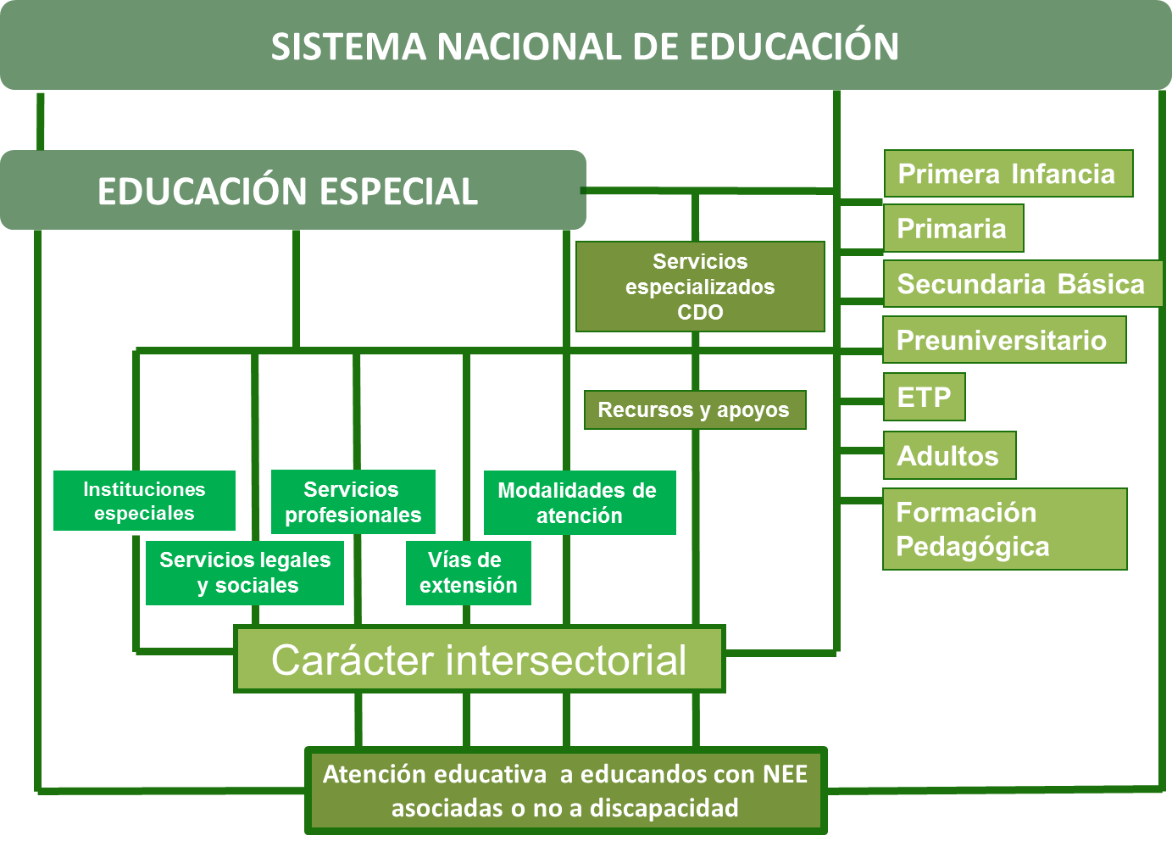
Universidad de Artemisa

Slide 46
Atención educativa de calidad
Universidad de Artemisa
“Acciones educativas intencionadas, en cualquier contexto, que requieren del empleo de recursos y apoyos ajustados a las potencialidades, particularidades y singularidades de los educandos, sus familias y entornos, mediante las ayudas pedagógicas, didácticas, técnicas, materiales o servicios especializados, que aseguren el logro de los objetivos de la educación,para alcanzar el máximodesarrollo personal y social posible que le permita participar en la sociedad”.
COLECTIVO DE AUTORES DEL CELAEE. OCTUBRE. 2017
Resultado del Proyecto “Atención educativa a niños, adolescentes y jóvenes con NEE desde conceptos, contextos y prácticas desarrolladoras

Slide 47
Universidad de Artemisa
¿QUÉ SON LOS APOYOS?

Slide 48
Los Apoyos
Universidad de Artemisa
“Son recursos y estrategias destinadas a promover el desarrollo de la educación, los intereses y el bienestar personal y a incrementar el funcionamiento individual, una adecuada aplicación de los apoyos puede mejorar las capacidades funcionales de los educandos con necesidades educativas”.
Martínez, N.(2007)

Slide 49
Según sean configurados para la práctica de acuerdo a quién y para qué los implemente en:
Universidad de Artemisa
De mediación (directa sobre los educandos, se lleva a cabo la acción de apoyo).
De asesoramiento (dirigido a los agentes educativos, explica e informa a “otros” sobre lo que puede y debe hacerse).
De provisión de recursos (facilita a “otros” los medios que deben ser usados).
De cooperación (coopera con “otros” y de manera conjunta acometen la acción de apoyo).
De formación/preparación (contribuye al desarrollo en “otros” de conocimientos, habilidades y actitudes para realizar la acción de apoyo).

Slide 50
En la práctica educativa los apoyos pueden ser:
Universidad de Artemisa
Personales ( logopeda, maestro de trabajo auditivo, psicopedagogo, rehabilitador físico, intérprete de la lengua de señas cubana, entre otros).
Materiales (ayudas técnicas o tecnológicos, máquina Braille, visualizador del lenguaje, sillas, bastones, lupas, dispositivos personales amplificadores auditivos, implante coclear, bibliografías, medios de enseñanza específicos, dispositivos adaptadores, entre otros). Climent Giné giné.

Slide 51
En la práctica educativa los apoyos pueden ser:
Universidad de Artemisa
organizativos (cuando la demanda exige cambios en la organización escolar de manera distinta a lo habitual, ya sea respecto a los agrupamientos, de los espacios, del tiempo, u otras)
curriculares (es cuando se requiere cualquier tipo de adaptación o modificación del currículo).
Climent Giné giné.

Slide 52
Los Recursos
Son mediadores para el desarrollo y enriquecimiento del proceso de enseñanza - aprendizaje, que cualifican su dinámica desde las dimensiones formativa, individual, preventiva, correctiva y compensatoria, que expresan interacciones comunicativas concretas para el diseño y diversificación de la actuación del docente y su orientación operativa hacia la atención a la diversidad de alumnos que aprenden, que potencian la adecuación de la respuesta educativa a la situación de aprendizaje, con el fin de elevar la calidad y eficiencia de las acciones pedagógicas.
Martínez, N (2017)
( :)

Slide 53
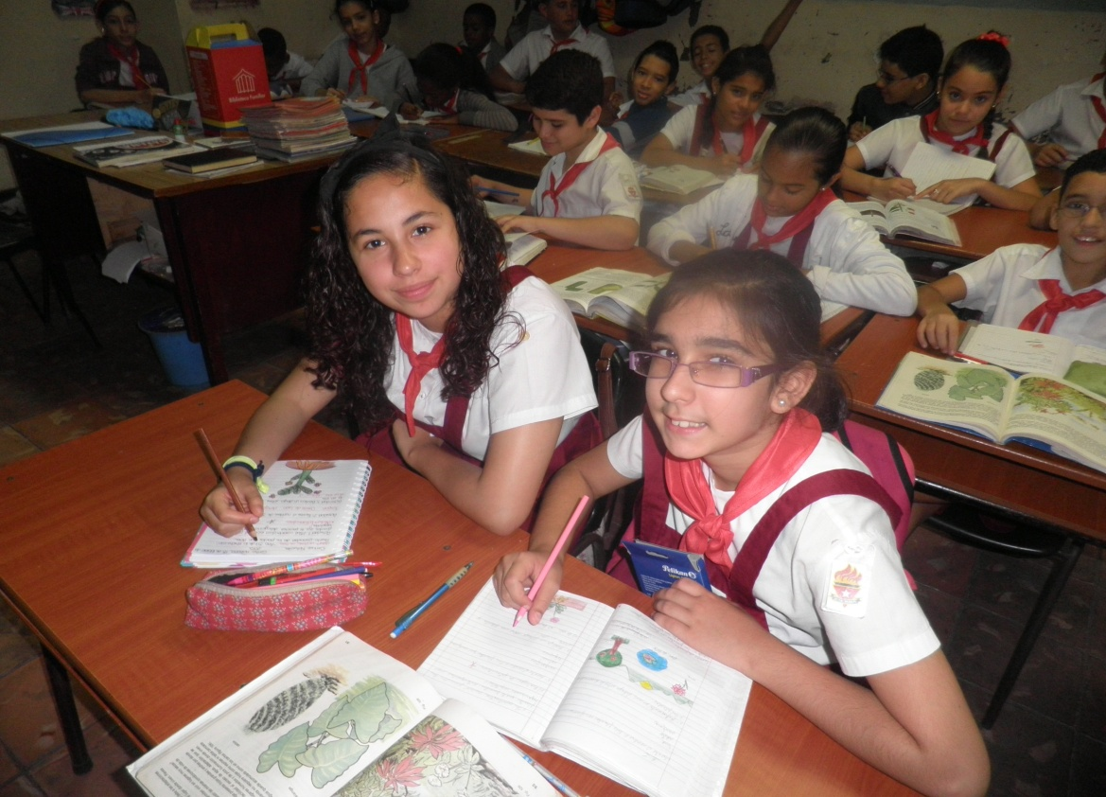
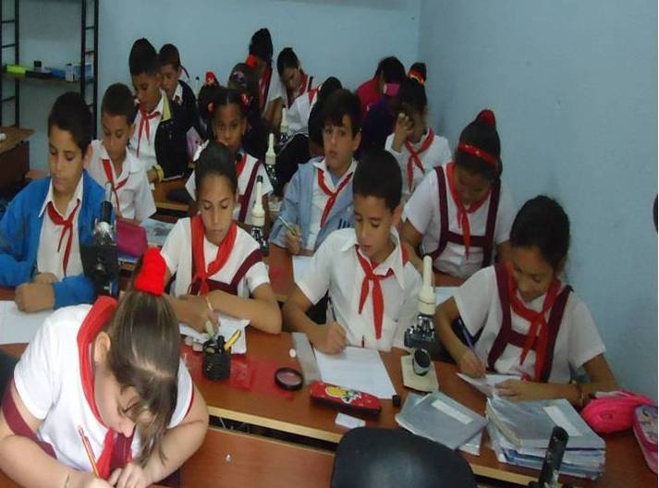
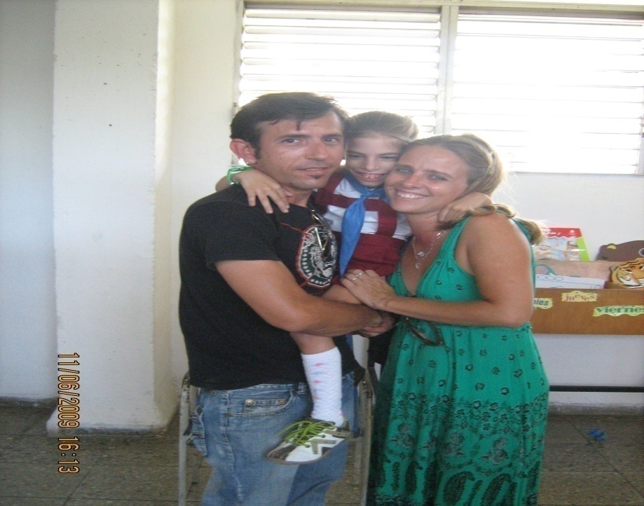
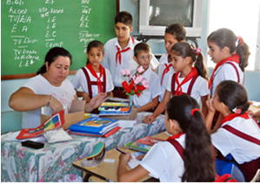
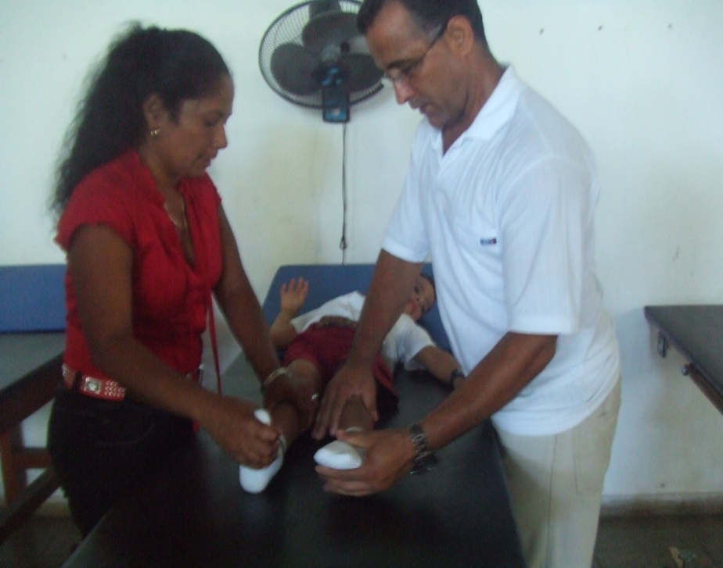
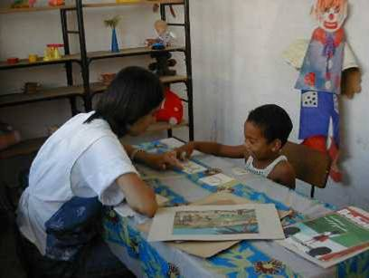
RECURSOS PERSONALES

Slide 54



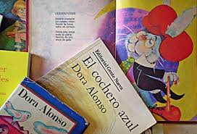
RECURSOS MATERIALES IMPRESOS

Slide 55
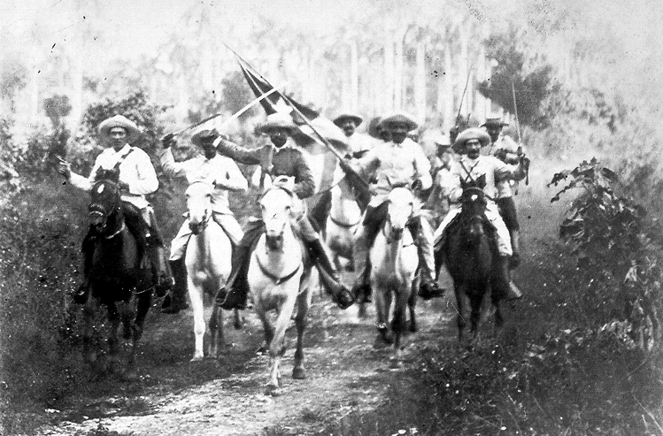
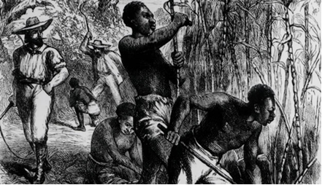
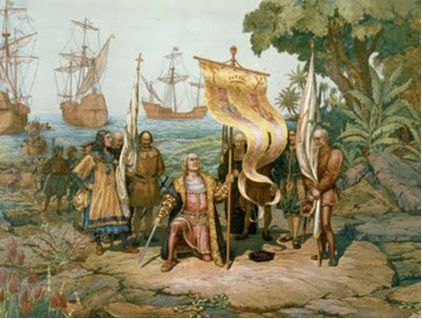
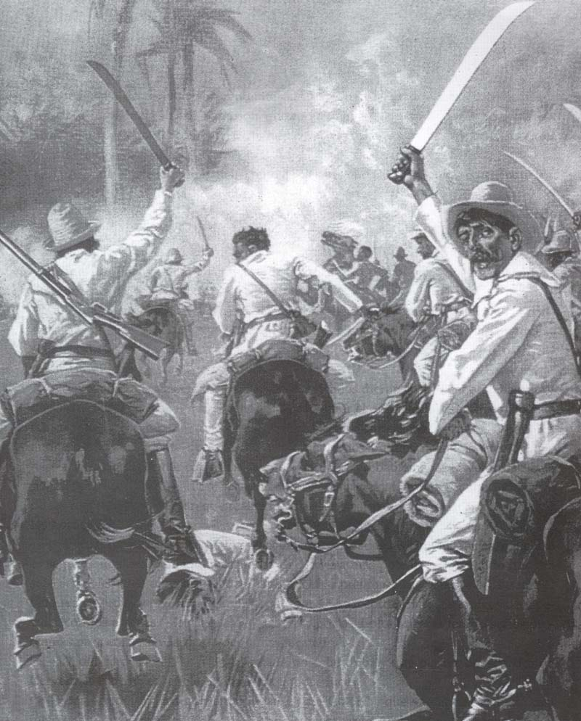
RECURSOS MATERIALES IMPRESOS
LÁMINAS

Slide 56



RECURSOS MATERIALES AUDIO VISUALES/ INTERACTIVOS
PELÍCULAS

Slide 57

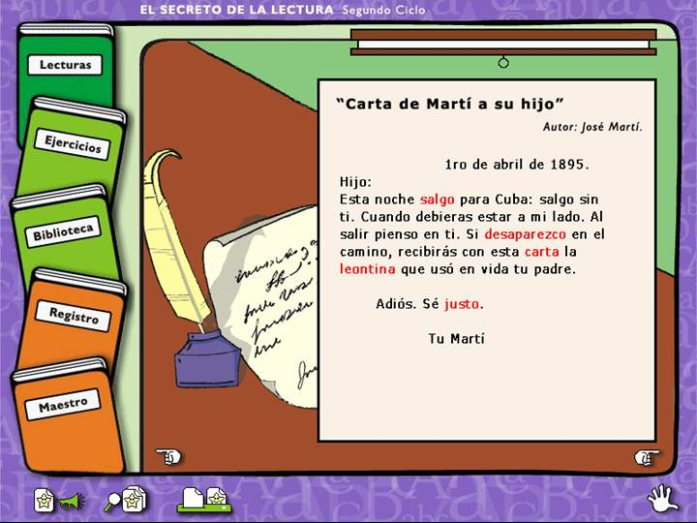

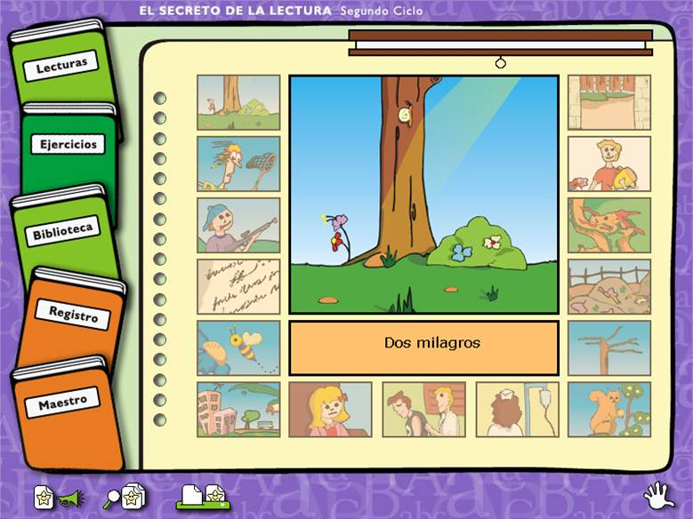

RECURSOS MATERIALES INFORMÁTICOS / INTERACTIVOS
VIDEOS INFANTILES
COLECCIÓN MULTISABER
ENCICLOPEDIA CUBANA EN LA RED
red
SOFTWARE
EL NAVEGANTE

Slide 58
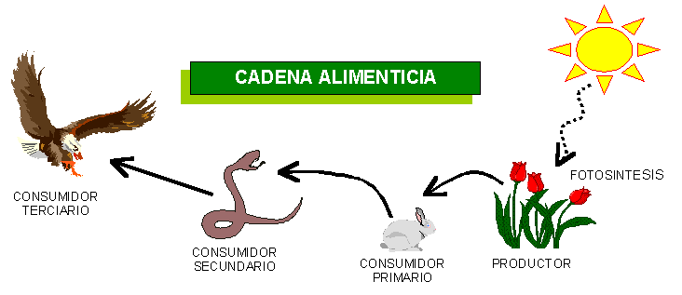
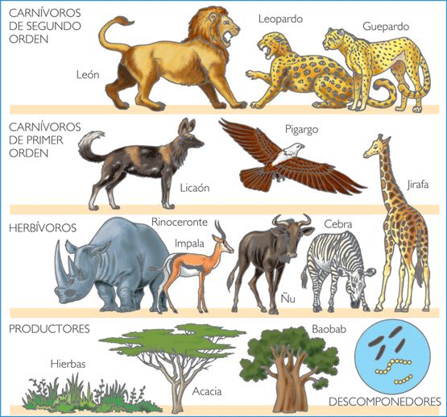
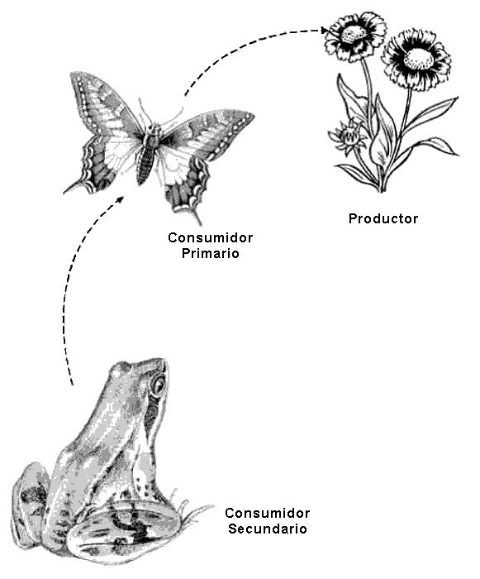
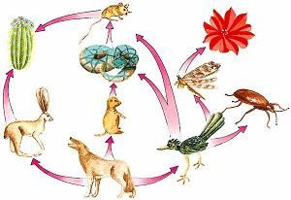
RECURSOS INFORMATIVOS
CARTELES
CADENA
ALIMENTICIA

Slide 59
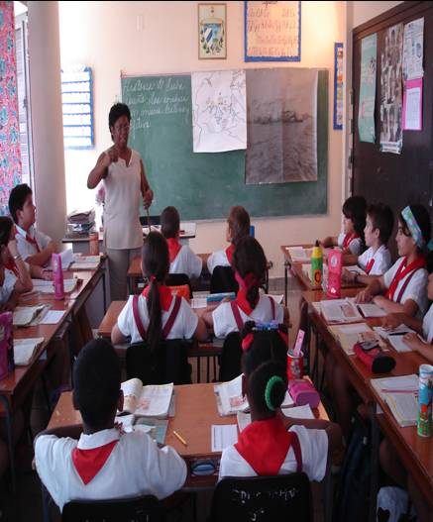
RECURSOS ORGANIZATIVOS
analogías, ejemplos, esquemas, gráficos, cuadros resúmenes, mapas conceptuales
Trabajo en equipos para acciones colaborativas.
elaboración de algoritmos y organigramas
Actividades individualizadas

Slide 60
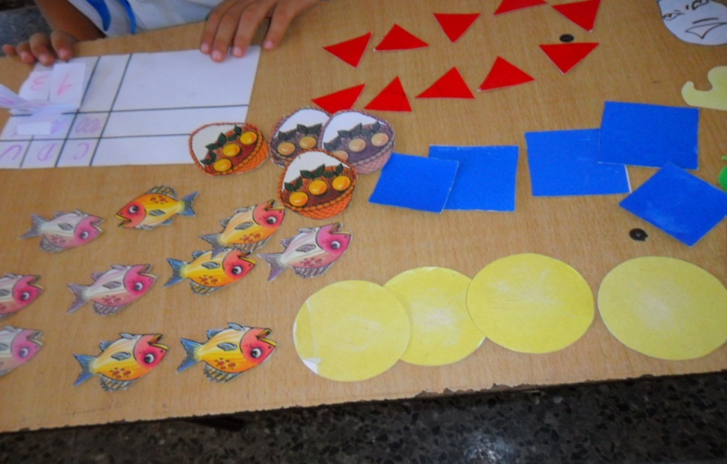
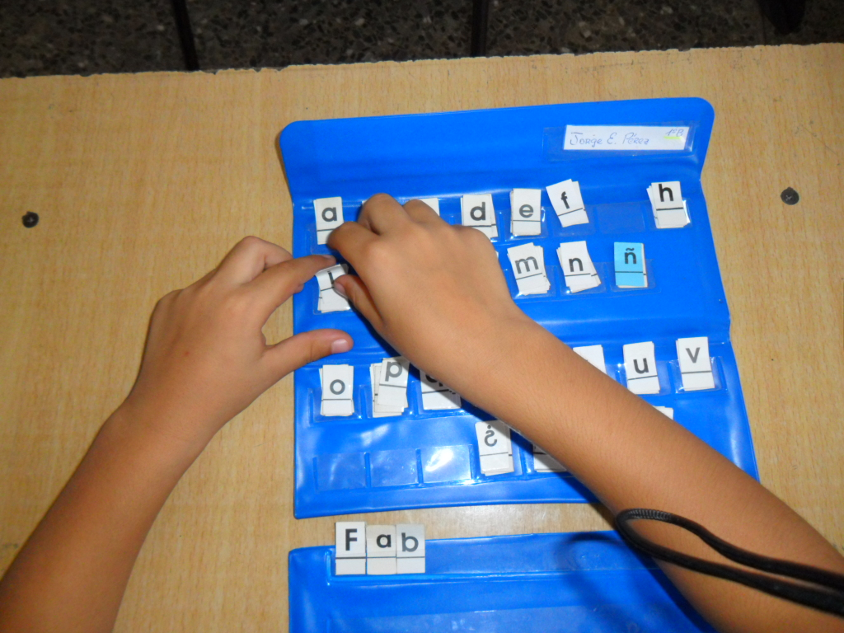
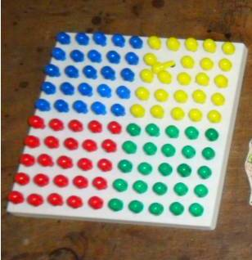
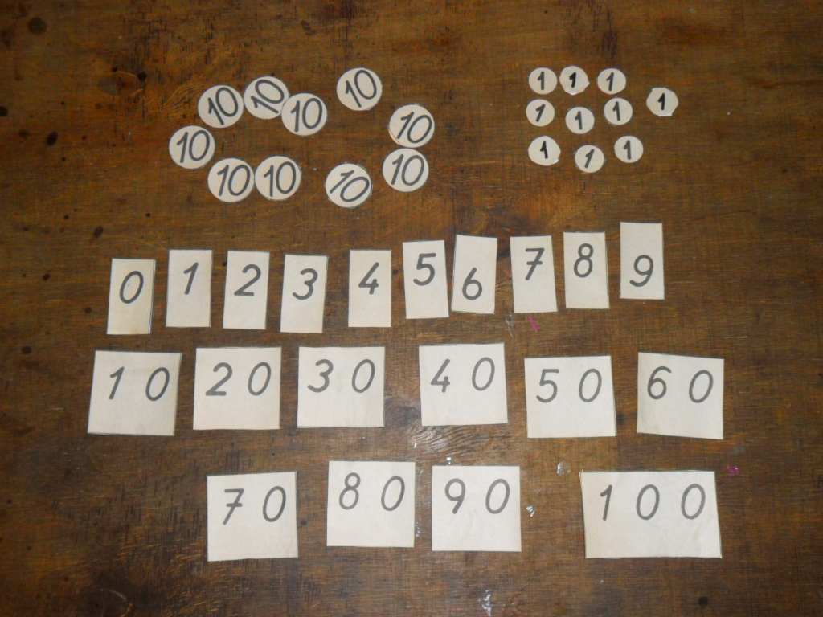
RECURSOS CONVENCIONALES

Slide 61
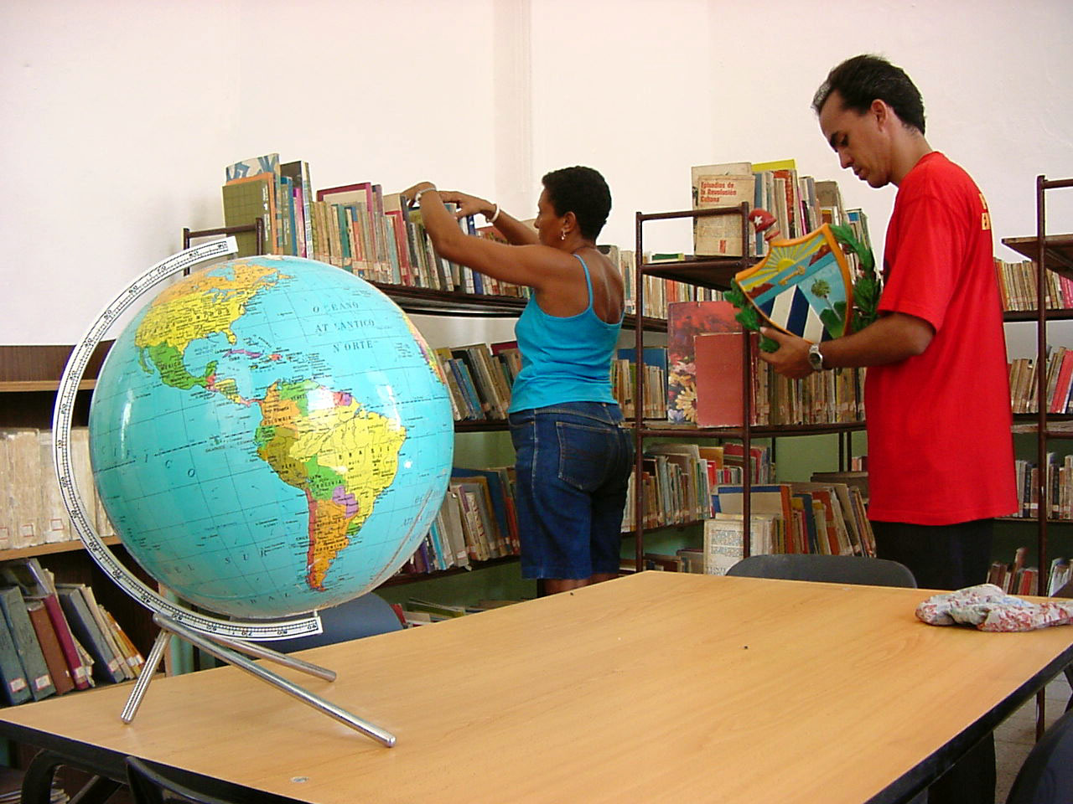
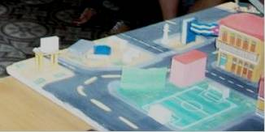
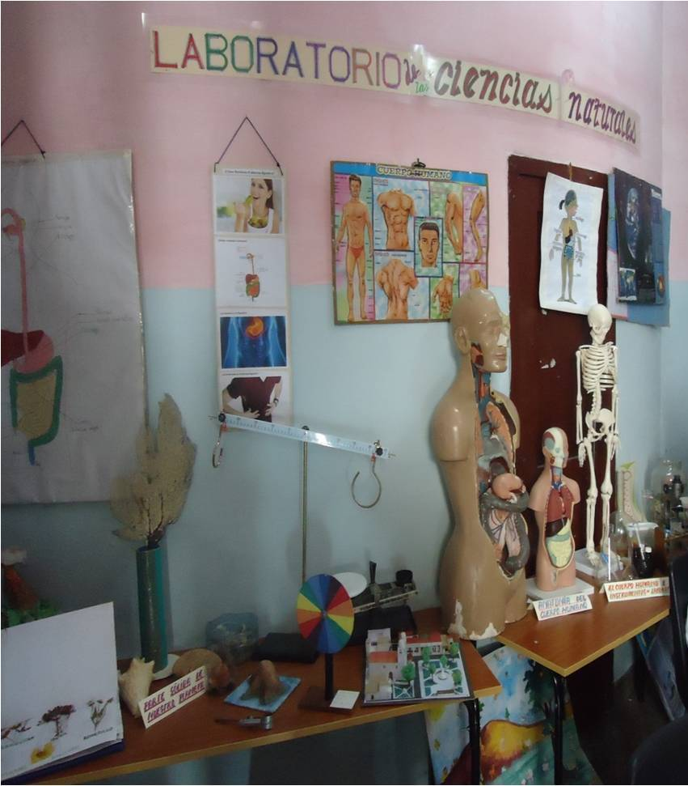
RECURSOS CONVENCIONALES

Slide 62
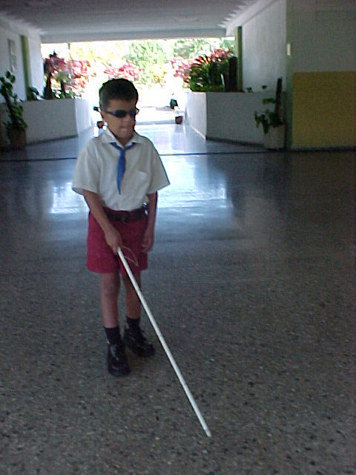
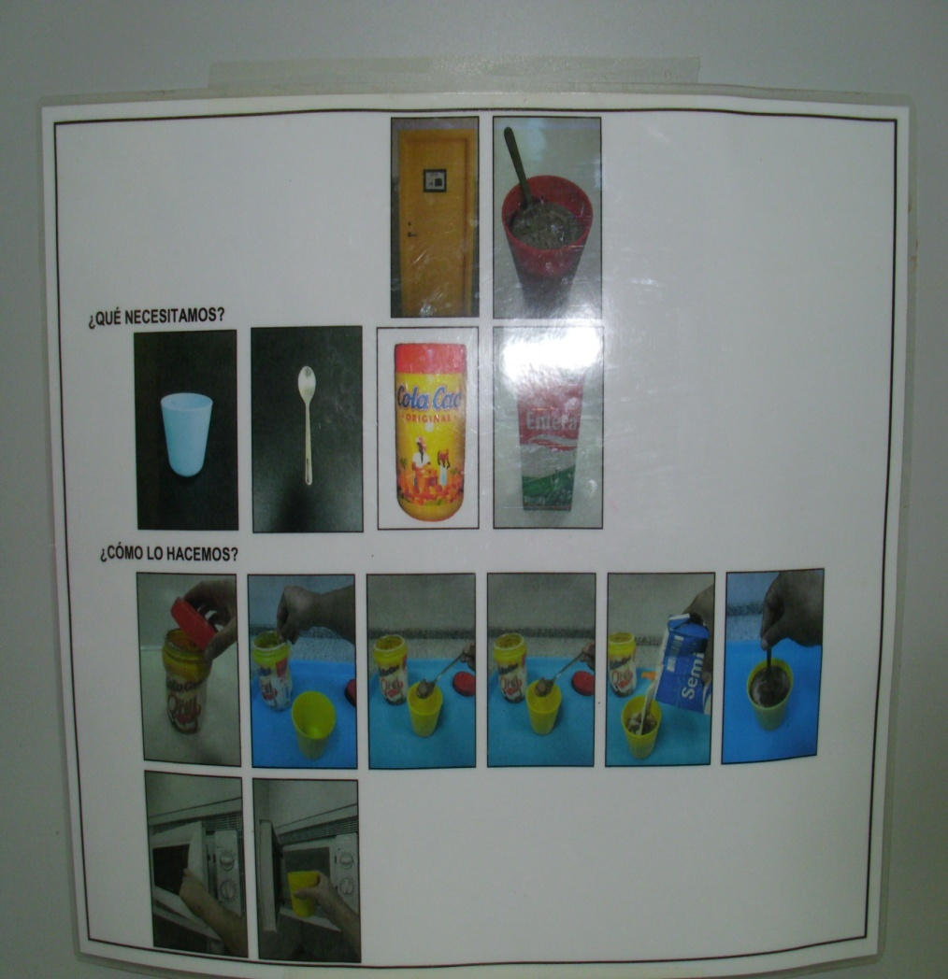
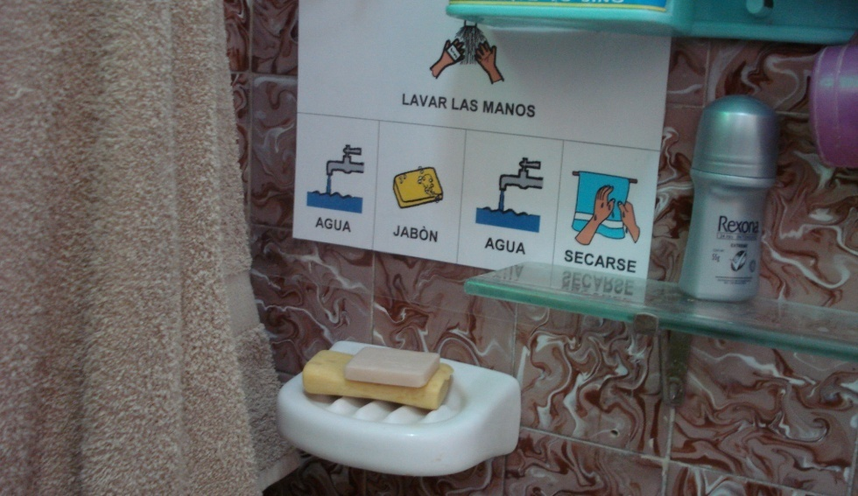
“Claves visuales del entorno”
RECURSOS NO CONVENCIONALES
El bastón para la orientación y movilidad de invidentes
Entornos señalizados mediante pictogramas

Slide 63
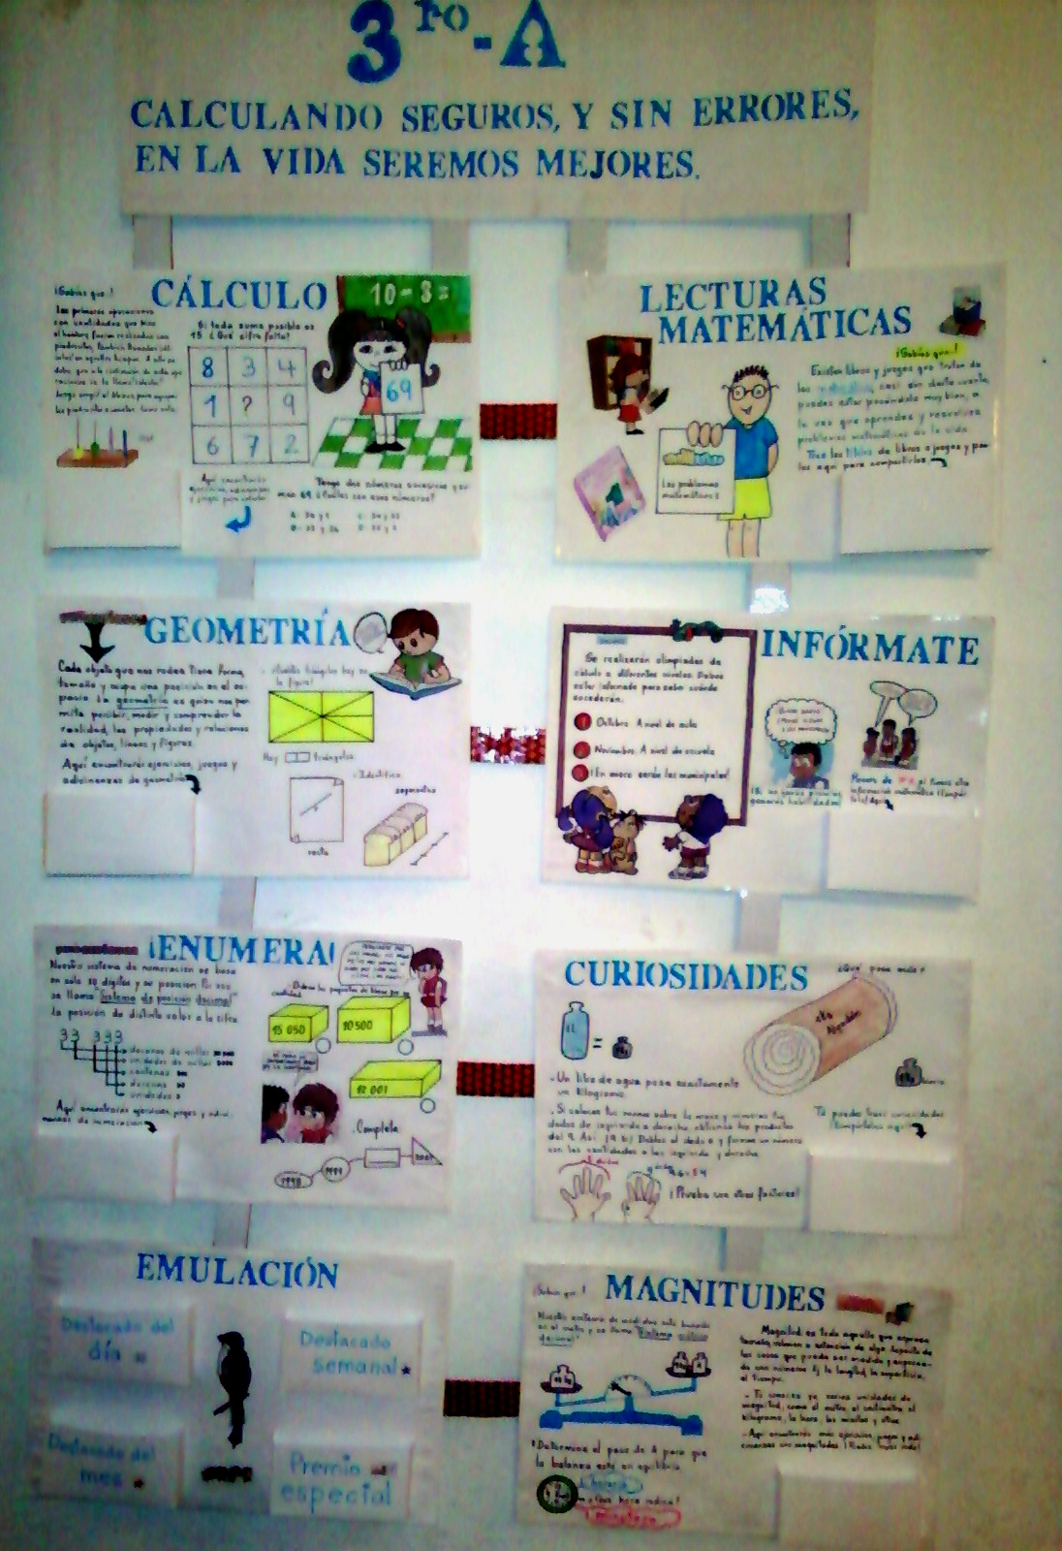
RECURSOS NO CONVENCIONALES
Mural matemático

Slide 64
El contenido de ambas definiciones persigue el propósito de:
Universidad de Artemisa
incrementar el funcionamiento independiente de los escolares.
• reducir la necesidad del maestro de corregir.
• reducir la frustración del profesor y alumno.
• reducir las barreras comunicativas.
• reducir ciertas conductas como perretas, agresiones.
• Acudir a estrategias relacionadas con la transformación de modos de actuación (conducta adaptativa) de todos los implicados en el proceso.
Todos ellos permiten un adecuado ajuste de la respuesta educativa

Slide 65
La respuesta educativa
Universidad de Artemisa
El conjunto de procesos orientados a mejorar las condiciones de aprendizaje y desarrollo de los educandos, el trabajo metodológico y las condiciones organizativas de los centros educandos; mediante los cuales, instituciones, directivos, docentes, y familiares interactúan con el propósito de satisfacer necesidades educativas comunes o extraordinarias de los educandos y mejorar la calidad de la educación que se brinda de manera sostenida y sistemática.

Slide 66

Ajuste de la respuesta educativa
Factores curriculares
Universidad de Artemisa
Factores directivos
Enriquecimiento
curricular
Relación
Familia-escuela
comunidad
Factores organizativos
Corrección y
compensación
desde el
currículo
Protagonismo
estudiantil
Horarios
Agrupamientos
Flexibilidad
Adaptaciones
Locales
Carácter
participativo
Roles y funciones
del personal
66

Slide 67
La Clase
Universidad de Artemisa
Es la vía fundamental para concretar las decisiones sobre el ajuste a la respuesta educativa grupal e individual.
Existen dimensiones que le dan un carácter peculiar a la clase para potenciar el aprendizaje de todos los educandos, sobre todo para aquellos con necesidades educativas especiales asociadas o no a discapacidad.

Slide 68
Universidad de Artemisa
Inclusiva (En la clase se enseña de la manera en que todos los educandos aprenden).
Correctivo- compensatoria (Todas las categorías de la didáctica vistas desde su contribución a la erradicación de dificultades o el mejoramiento de las funciones afectadas o insuficientemente desarrolladas)

Slide 69
Universidad de Artemisa
metodológicas, adaptaciones, alternativas, procederes, diversificación de las tareas y recursividad necesaria).
Preventiva (Al asegurar las condiciones previas para el aprendizaje de todos, considerar la anticipación a las posibles dificultades desde la propia planificación, realizar el análisis de contenidos difíciles, de los distintos niveles de volumen y complejidad de las tareas y su uso racional, entre otros aspectos de interés).

Slide 70
Conclusiones
Universidad de Artemisa
La inclusión es una filosofía construida, sobre la creencia de que todas las personas son iguales y deben ser respetadas y valoradas acorde a sus derechos humanos.
La inclusión es calidad educativa con equidad, es escuela, es familia y sociedad, donde las personas puedan encontrar en ellas lo que necesitan para desarrollarse.

Slide 71
Conclusiones
Universidad de Artemisa
La inclusión es un proceso.
Se interesa por la identificación y la eliminación de barreras.
Pone particular énfasis en aquellos grupos de PERSONAS que podrían estar en riesgo.
Busca la presencia, la participación y el éxito de todos los escolares.

Slide 72
Conclusiones
Universidad de Artemisa
Para el éxito del aprendizaje del grupo de educandos con necesidades educativas especiales asociadas o no a discapacidad es ineludible profundizar en
¿Cómo aprenden?
Bajo las mismas leyes que sustentan el proceso para todos, pero requieren de condiciones diferentes y provisión de apoyos.
A diferentes ritmos y bajo diversos estilos
¿Qué necesitan?
Requieren otros métodos, procederes, recursos, medios de enseñanza y estrategias didácticas no habituales para su grupo.
Demandan mayor: nivel de motivación, diapasón de complejidad de las tareas didácticas que requieran de todos los niveles de asimilación.

Slide 73
Tarea evaluativa
Universidad de Artemisa
1. Identificar las barreras que imponen desafíos a las prácticas educativas inclusivas, (tomando como insumos materiales audiovisuales, textos y la propia experiencia de los cursistas).

Slide 74
Evaluación
Universidad de Artemisa
Valore sí la educación cubana cumple con el principio de equidad e igualdad de oportunidades para todos los educandos que se encuentran en cada uno de los niveles educativos del SNE .

